Slide 1
Bonjour!
lundi, le sept avril

Slide 2
Travail de cloche
Écrivez une phrase avec le mot “table”.

Slide 3
Bonjour!
lundi, le sept avril
Un moment de culture francophone
chez-vous!
The students will be able to talk about the rooms of a house and common items of furniture.

Slide 4
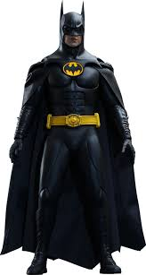
Pourquoi tombons-nous?
Nous tombons pour apprendre comment se lever.

Slide 5
Sommes-nous prêts?
Nous sommes prêts !

Slide 6
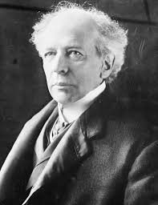
Wilfrid Laurier (1841 – 1919) was the first francophone prime minister of Canada.

Slide 7
lundi, le sept avril
La remise des diplômes est vendredi, le vingt-trois mai.
Après aujourd’hui…
Il reste quarante-six jours jusqu’à la remise des diplômes.
Il reste vingt-sept jours de classe jusqu’à la remise des diplômes, et trois jours d’examens finales.
Il reste vingt-quatre réunions de notre classe de français jusqu’à la remise des diplômes.

Slide 8
pp. 310 - 311

Slide 9
Qu’est-ce que c’est?

Slide 10
s’asseoir
to sit
je m’assieds nous nous asseyons
tu t’assieds vous vous asseyez
il / elle s’assied elles / ils s’asseyent
past participle = assis
Justin s’est assis sur son fauteuil.
Justin est assis sur son fauteuil.

Slide 11
Elle est assise sur une chaise blanche.
Il s’assied dans la cuisine.

Slide 12
Qu’est-ce que c’est?

Slide 13
Qu’est-ce que c’est?

Slide 14
Qu’est-ce que c’est?

Slide 15
Qu’est-ce que c’est?

Slide 16
Qu’est-ce que c’est?

Slide 17
Qu’est-ce que c’est?

Slide 18
Qu’est-ce que c’est?

Slide 19
Qu’est-ce que c’est?

Slide 20
Qu’est-ce que c’est?

Slide 21
Qu’est-ce que c’est?

Slide 22
Qu’est-ce que c’est?

Slide 23
Qu’est-ce que c’est?

Slide 24
Qu’est-ce que c’est?

Slide 25
Qu’est-ce que c’est?

Slide 26
Qu’est-ce que c’est?

Slide 27
le lavabo
l’évier

Slide 28
la moquette
le tapis

Slide 29
The students will be able to talk about the rooms of a house and common items of furniture.

Slide 30
Devoirs

Slide 31
Billet de sortie
Êtes-vous assis sur un canapé maintenant?
Remember to answer with a complete sentence in French.

